Slide 1
ВИЩИЙ ДЕРЖАВНИЙ НАВЧАЛЬНИЙ ЗАКЛАД УКРАЇНИ “УКРАЇНСЬКА МЕДИЧНА СТОМАТОЛОГІЧНА АКАДЕМІЯ” КАФЕДРА ЗАГАЛЬНОЇ ХІРУРГІЇ
Загальні питання хірургічної інфекції
м. Полтава

Slide 2
АКТУАЛЬНІСТЬ ПРОБЛЕМИ
На сьогоднішній день:
35-40% хворих хірургічних стаціонарів складають пацієнти з гнійно-запальними захворюваннями
У 30% хворих - розвиваються післяопераційні інфекційні ускладнення
42-60% - смертність від інфекційних хірургічних ускладнень
Ці вражаючі цифри переконливо свідчать про актуальність і невирішеність проблеми гнійної інфекції в хірургії, яка має ще й велике соціальне значення.

Slide 3
Хірургічна інфекція – це група захворювань, що виникають внаслідок проникнення та розмноження патогенних мікроорганізмів у макроорганізмі, характерною особливістю яких є формування місцевого вогнища запалення та загальної специфічної реакції організму на збудник, а у процесі лікування яких може виникнути необхідність оперативного втручання.

Slide 4
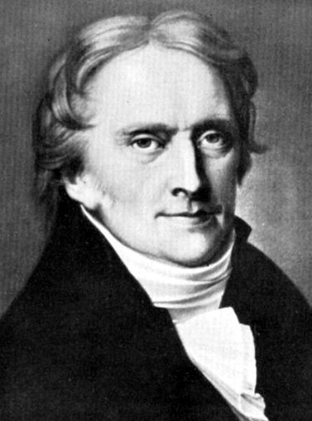
Термін „інфекція” (від латинського infectio – зараза, зараження) був запропонований відомим німецьким лікарем-терапевтом Гуфеландом
Христов Вільгельм Гуфеланд
(Christoph-Wilhelm Hufeland)
1762 – 1836

Slide 5
Гнійна інфекція – запальні процеси різноманітного характеру та локалізації, що характеризуються ексудацією, деструкцією та розплавленням тканини за активної участі мікроорганізмів, у результаті яких утворюється гній.

Slide 6
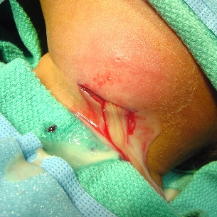
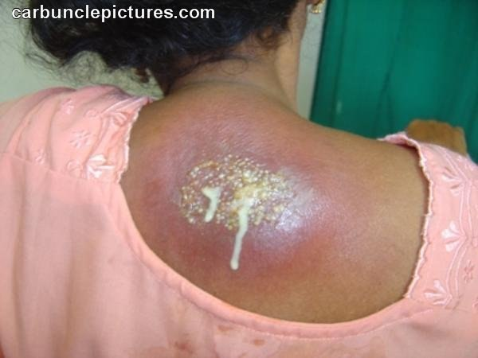
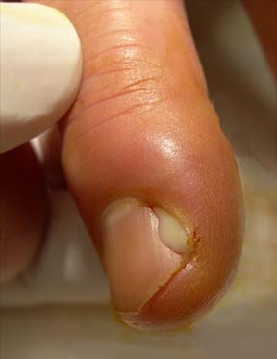
Гній (pus) – ексудат, що вміщує білок, ферменти, продукти деструкції тканини, живі і мертві мікроби, живі і мертві лейкоцити (фагоцитуючі тільця)

Slide 7
КЛАСИФІКАЦІЯ
ХІРУРГІЧНОЇ ІНФЕКЦІЇ
ЗА ПОХОДЖЕННЯМ:
ПОЗАЛІКАРНЯНА (ВУЛИЧНА)
ВНУТРІШНЬОЛІКАРНЯНА
(ШПИТАЛЬНА)

Slide 8
ЗА ДЖЕРЕЛОМ ІНФІКУВАННЯ:
ЕКЗОГЕННА
ЕНДОГЕННА

Slide 9
ЗА МІКРОБНОЮ ЕТІОЛОГІЄЮ:
НЕСПЕЦИФІЧНА
Аеробна
стафілококова,
стрептококова,
колібацилярна та ін.
Анаеробна
клостридіальна,
неклостридіальна
Грибкова
Змішана
СПЕЦИФІЧНА
туберкульоз
сифіліс,
актиномікоз,
правець,
сибірка та ін.

Slide 10
ЗА КЛІНІЧНИМ ПЕРЕБІГОМ:
ГОСТРА
ХРОНІЧНА
Гостра гнійна інфекція
Хронічна неспецифічна інфекція
Гостра гнилісна інфекція
Хронічна специфічна інфекція (туберкульоз, сифіліс, актиномікоз)
Гостра анаеробна інфекція (газова гангрена)
Гостра специфічна інфекція (правець, сибірка)

Slide 11
ЗА ЛОКАЛІЗАЦІЄЮ:
М'яких тканин (шкіра, підшкірка)
Кісток та суглобів
Головн. мозку та його оболонок
Органів грудної порожнини
Органів черевної порожнини
Окремих органів та тканин
(кисть, молочна залоза та ін.)

Slide 12
КЛІНІЧНІ ПРОЯВИ
ГНІЙНО-ЗАПАЛЬНОГО ПРОЦЕСУ
На жаль, патогномонічних симптомів у клінічній картині хірургічної інфекції немає. Діагноз базується на комплексній оцінці клінічних і лабораторних даних!!!
Місцеві симптоми:
rubor – почервоніння,
саlог – місцеве підвищення температури,
dolor – біль,
tumor - набряк
functio laesa – порушення функції.

Slide 13
Загальні симптоми
(інтоксикаційний синдром):
Загальна слабкість, головний біль,
Підвищення температури тіла,
Зміни в лабораторних аналізах
заг.ан.крові – нейтрофільний лейкоцитоз із зсувом формули вліво, підвищення ШОЕ;
б/х крові: диспротеінемія, гіпергамаглобулінемія) та ін.

Slide 14
ЗАГАЛЬНІ ПРИНЦИПИ ЛІКУВАННЯ ГОСТРОЇ ГНІЙНОЇ ІНФЕКЦІЇ
Лікувальна програма повинна враховувати три основні принципи:
лікування у відповідності до фази запалення;
приоритетним є хірургічне втручання;
лікування повинне бути комплексним.

Slide 15
КОНСЕРВАТИВНЕ ЛІКУВАННЯ ГНІЙНО-ЗАПАЛЬНОГО ПРОЦЕСУ
Застосовується лише на початковій стадії (фаза запального інфільтрату, серозного запалення)
Його метою є зворотній розвиток запального процесу, запобігання подальшої деструкції тканин.

Slide 16
КОНСЕРВАТИВНІ ЗАХОДИ ВКЛЮЧАЮТЬ:
створення функціонального спокою ураженого органу (іммобілізація, зменшення навантаження);
призначення ненаркотичних знеболюючих засобів;
новокаїнові блокади з антибіотиками;

Slide 17
компреси (етанол, розчин димексиду з протизапальними, антибактеріальними і знеболюючими засобами);
фізіотерапевтичні процедури (УФО ділянки запалення, лазерне опромінення, мікрохвильова і УЗ терапія, електрофорез антибіотиків);
антибіотикотерапія (за показами).

Slide 18
ОСНОВНИМИ ЕТАПАМИ МІСЦЕВОГО ЛІКУВАННЯ Є:
хірургічна обробка (розкриття) гнійного осередку;
адекватне дренування;
місцевий антисептичний вплив на збудників;
іммобілізація гнійного осередку.
Хірургічне втручання є провідним у місцевому лікуванні хірургічної інфекції!!!

Slide 19
ТИПИ ХІРУРГІЧНИХ ВТРУЧАНЬ
розкриття та дренування гнійного осередку;
розкриття і хірургічна обробка гнійного осередку;
радикальне висічення осередку в межах здорових тканин.
Обов’язковою умовою лікування гнійно-запальних процесів є їх адекватне дренування!!!

Slide 20
ЗАГАЛЬНЕ ЛІКУВАННЯ ХІРУРГІЧНОЇ ІНФЕКЦІЇ
антибактеріальна терапія;
дезінтоксикаційна терапія;
імунокорекція;
симптоматичне лікування;
загальнозміцнююча терапія

Slide 21
Дякую за увагу!

